Slide 1
Csongor és Tünde
Rendezte:
Paulay Ede

Slide 2
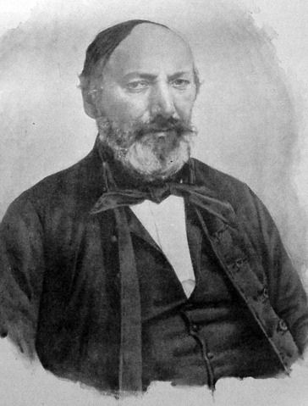
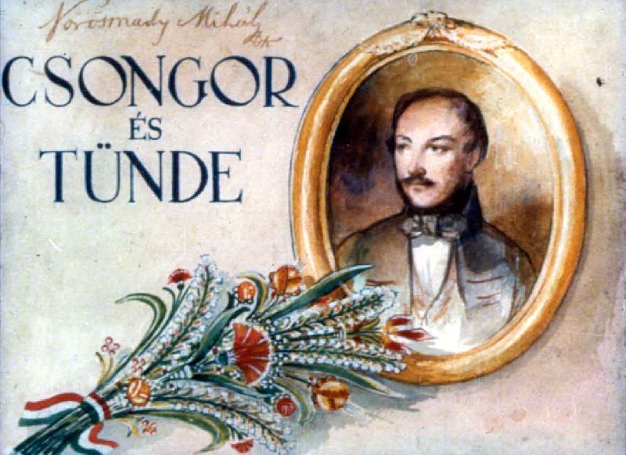
Előzmények:
1844-ben Vörösmarty névtelenül benyújtotta költeményét a teátrum dámabíráló bizottmányához, elutasították mint előadásra alkalmatlant.
1955-ben hunyt el, így soha nem láthatta saját művét a színpadon.
Vörösmarty Mihály 1826 és 1830 között megírja a Csongor és Tündét.
Kezdetben nem lelkesednek a műért, melynek "meséje a közönségesen ösmert Tündér Ilonából van véve".
Azonban Kölcsey Ferenc másként vélekedett: "a Csongor kincs".
Vörösmarty Mihály halála évében

Slide 3
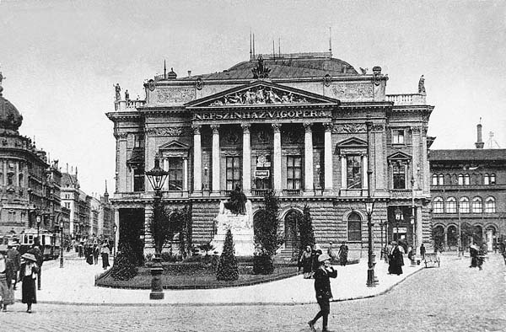
1879-ben, 49 év után, Paulay Ede szabadította ki a Csongor és Tündét a "könyvfogságából".
Ki is az a Paulay?
Többek között színész, rendező, dramaturg, színészpedagógus, fordító, a Kisfaludy Társaság tagja, illetve 1878-tól a Nemzeti Színház főigazgatója.
Paulay a sztárkultusszal ellenben a társulati egység szerepére helyezte a hangsúlyt és az egyéni csillagoás helyett az összjáték fontosságát helyezte előtérbe, ezzel némi puritanizmust vitt az előadások díszletvilágába.
Míg a 19. század elején inkább a hagyományos, kántáló jellegű uralkodott, az egyszerűségnek köszönhetően kialakult a természetes színpadi beszéd. Paulay az ún. meiningeni stílust alkalmazta, mely a kor nagy újításának számított, lényege az volt, hogy rendezéseiben a történeti hűségre törekedjen.

Slide 4
"LEHETETLEN, HOGY MA, MIDŐN NYELVÜNK A TÁRSADALOM MINDEN RÉSZÉBEN ELFOGLALTA JOGOS URALKODÁSÁT, NE VOLNA MEG AZ ÉRZÉK AMA TÖMÉRDEK SZÉPSÉG IRÁNT, MELY E MŰBŐL ÁRADOZ."
Részlet Paulay Ede, Csongor és Tünde ősbemutatóján elhangzott beszédéből.

Slide 5
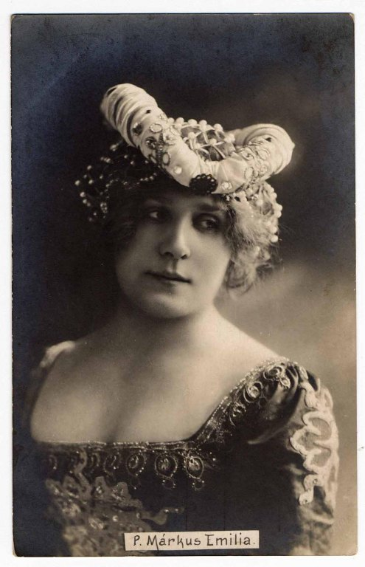
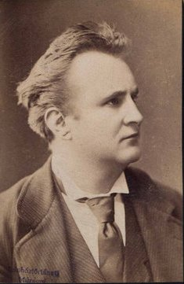
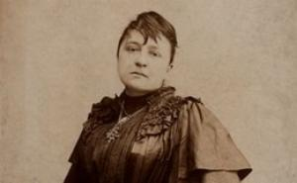
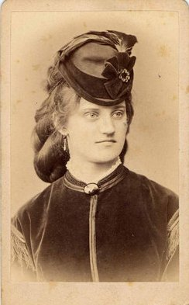
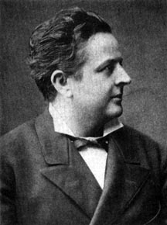
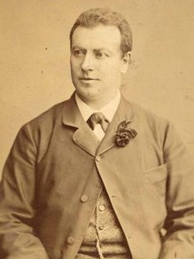
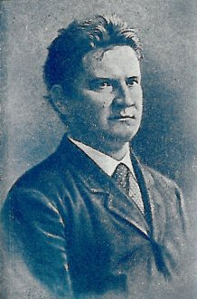
A szerepeket az alábbi színészekre osztotta:
A Csongor és Tünde bemutatóját 1879. December 1-én, Vörösmarty születésnapján tartották.
Az előadás zenéjét Erkel Gyula, Erkel Ferenc fia, korának ismert karmestere szerezte.
Szöveg beírásához kattintson ide
Bercsényi Béla
(Tudós)
E. Kovács Gyula
(Fejedelem)
Újházy Ede
(Kalmár)
Márkus Emília
(Tünde)
Jászai Mari
(Mirígy)
Nagy Imre
(Csongor)
Helvey Laura
(Ledér)

Slide 6
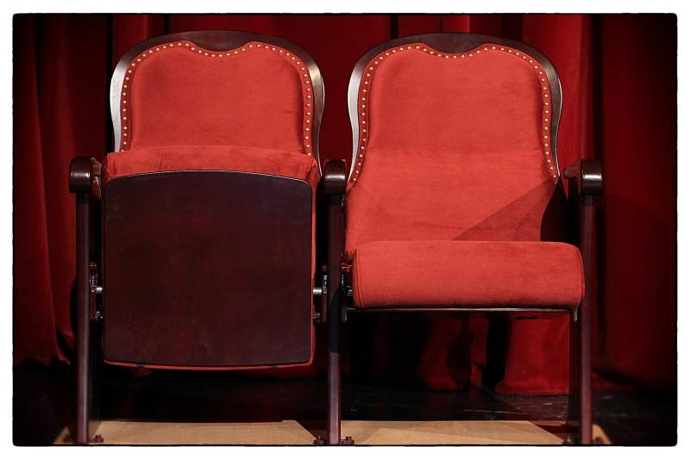
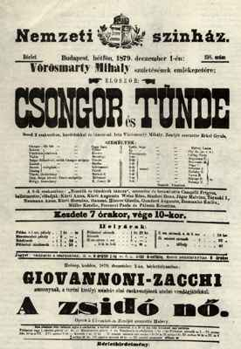
Paulay rendezésében maximális látványosságra törekedett, a drámai költemény mesejátéki vonásait emelte ki.
Rendezését még 37 éven keresztül játszották, a szereplők cserélődtek, de mindvégig Jászai Mari alakította benne a "jelképi mélységű rút és rontó démont", Mirígyet.

Slide 7
Köszönjük a figyelmet!
Készítette: a Szárnyaló ludvigok csapata.

